Slide 1

ESTADO DE LA CALIDAD DE AGUAS LAS ZONAS DE INFLUENCIA DEL GUACAL Y OTROS IMPACTOS
-Resultados del muestreo sobre la calidad del agua en algunos sitios de influencia del Guacal en el 2014-2015, e información complementaria 2016
Un programa del Plan de Acción Ambiental Local PAALSAP 2007-2019
Proyecto de unión de voluntades de las Mesas Ambientales de San Antonio de Prado y Heliconia,
con el apoyo de la Corporación Pro Romeral
(Versión resumida y actualizada para en Concejo de Medellín)
Carlos Mario Uribe García
Ing. Agrónomo
Esp. Cuencas Hidrográficas, Esp. Educ. Ambiental
Medellín, julio 2016

Slide 2

MUESTREO SOBRE LA CALIDAD DE AGUAS LAS ZONAS DE INFLUENCIA DEL GUACAL
Metodología para el muestreo
DETERMINACIÓN Y GEORREFERENCIACIÓN DE SITIOS
De acuerdo con las recomendaciones de habitantes locales
TOMA DE DATOS DE CAMPO, MUESTRAS Y ENVÍO A LABORATORIO
De acuerdo con las directrices del laboratorio certificado y estándares nacionales e internacionales para el caso de datos de campo
RECEPCIÓN DE RESULTADOS Y ANÁLISIS
De acuerdo con las normas y criterios de los estudios en SAP y normatividad vigente
APLICACIÓN DE ECUACIONES Y DETERMINACIÓN DE ICA
De acuerdo con los criterios de los ICASAP

Slide 3
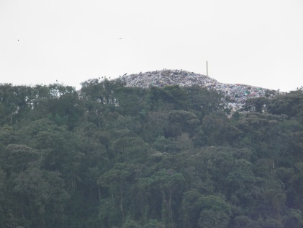
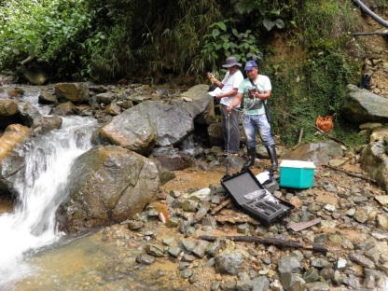
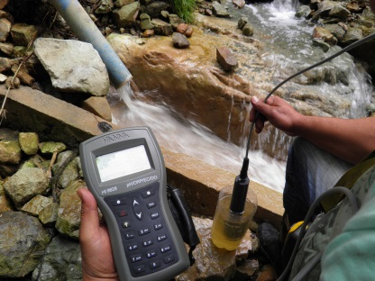
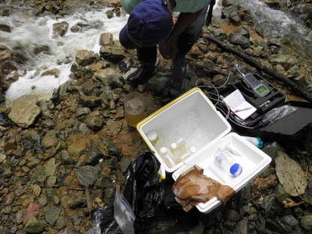
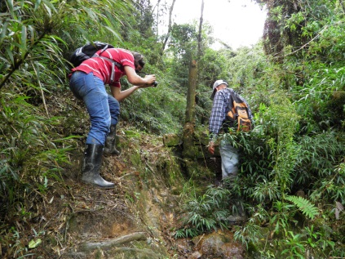
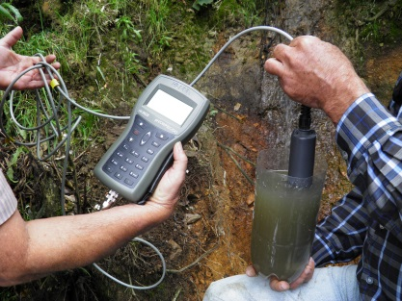
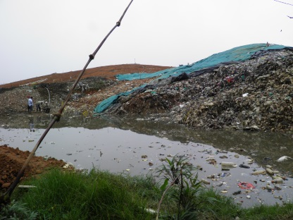
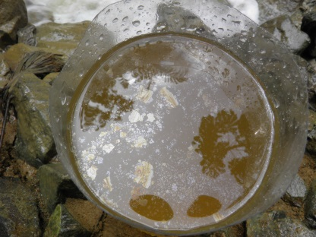
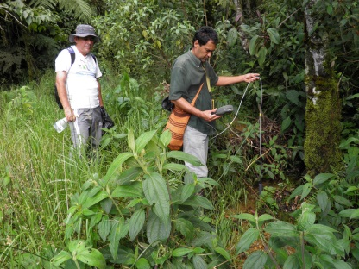
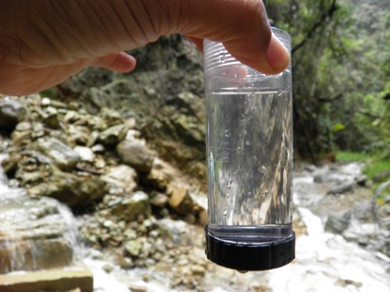
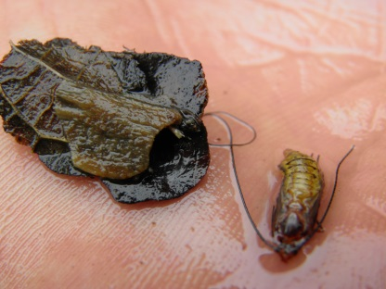
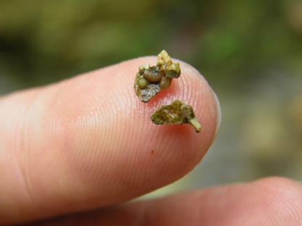
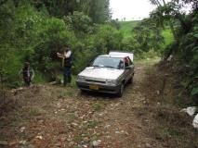
MUESTREO SOBRE LA CALIDAD DE AGUAS LAS ZONAS DE INFLUENCIA DEL GUACAL
Metodología
1
2
3
4

Slide 4
MUESTREO SOBRE LA CALIDAD DE AGUAS LAS ZONAS DE INFLUENCIA DEL GUACAL
6
Límites establecidos para la valoración del Índice de Calidad Ambiental del agua (ICA) en SAP
 | Coliformes (NMP/100 ml) | Coliformes fecales (NMP/100 ml) | DBO5 total (mg O₂/L) | DQO total (mg O₂/L) | Cianuro Total (mgCN-/L) | Nitratos (mg NO₃- -N/L) | Nitritos (mg NO₂- -N/L) | Oxígeno disuelto (mg/L) | pH (unidades de pH) | Sólidos sediment. (mg/L) | SST (mg/L) | Turbiedad (NTU) | C.E. (µS/cm)
Valores decreto 1594/94 | 1000 | 200 | 3 - 6 | 20 |  | 10 | 1 | >5 | 6,5 - 9
Valores Guía MAVDT, 2005 (Gpo IV) |  | <100 | <5 |  |  | <5 |  | >5
Valores Guía MAVDT, 2005 (Gpo VII) |  | <2000 | <5 |  |  | <10 |  | >4
Valores otras fuentes 1 | 5000 | 1000 |  |  |  | 10 |  |  | 5 - 9
Valores otras fuentes 2 | 20000 |  | 20 - | 20 - 50 |  | 10 (N) ~ 50 | 0,1 - 0,5 | >4 |  | 20 | 500 | 5 | <800 , <750
Objetivos de Calidad río Aburrá-RedRío (Tramo 3) (Res 2016/2012) | <5000 | <1000 | <20 | <30 |  |  |  | >4 |  |  |  |  | <50
Objetivos de Calidad río Aburrá-RedRío (Tramo 4) (Res 2016/2012) |  |  | <60 | <110 |  |  |  | >4 |  |  |  |  | <200
Vertimiento 1594/84 |  |  |  |  | <1 |  |  |  | 5 - 9
Resolución 631 de 2015 |  |  | 800 | 2000 | 0,5 |  |  |  | 6 - 9 | 5 | 400

Slide 5
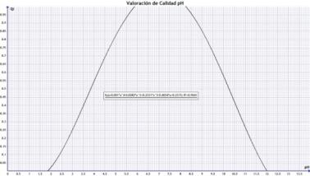
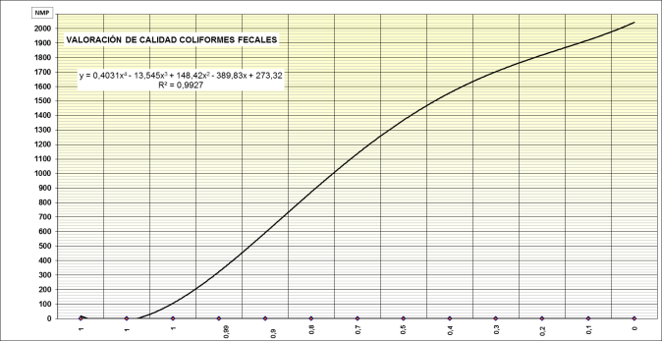
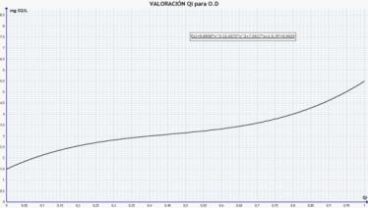
MUESTREO SOBRE LA CALIDAD DE AGUAS LAS ZONAS DE INFLUENCIA DEL GUACAL
Valoración del Índice de Calidad Ambiental del agua (ICASAP) 2012
6
Excelente | 17.01-18
Buena | 16.00 - 17.00
Regular | 10.01 - 15.99
Mala | 5.51 – 10.0
Muy Mala | 0 – 5.5
ICA_{SAP} = Σ Qi₁ x Pi₁+ Qi₂ x Pi₂ ...Qi_{n} x Pi_{n}
ICA = Índice de Calidad del Agua SADEP
Qi = Valor de Calidad del Parámetro
Pi = Nivel de Ponderación del Parámetro
∑ = Función sumatoria
ICA_{SAP} 2015 = 3*Qi(CT)+4*Qi(CF)+3*Qi(DBO5)+2*Qi(DQO)+Qi(OD)+3*Qi(%SAT OD)+Qi(T)+Qi(CE)(t3)

Slide 6
-Fueron evaluados 13 sitios en ambas vertientes de la cuchilla del Romeral en la zona de influencia del Guacal
- 3 sitios en la vertiente de la Q. Doña María y 10 sitios en la vertiente de la Q. los Morros
- En 3 de ellos se evaluaron todos los parámetros: A. directos en campo y B. medidos en laboratorio, y en los 10 restantes, sólo se evaluaron los parámetros medidos directamente en campo, debido a limitantes económicas
MUESTREO SOBRE LA CALIDAD DE AGUAS LAS ZONAS DE INFLUENCIA DEL GUACAL
Observaciones iniciales

Slide 7
MUESTREO SOBRE LA CALIDAD DE AGUAS LAS ZONAS DE INFLUENCIA DEL GUACAL
Oxígeno Disuelto (OD) | Medido en campo
Saturación Oxigeno (%sat OD) | Medido en campo
pH | Medido en campo
Conductividad Eléctrica (CE) | Medido en campo
Solidos Disueltos Totales (SDT) | Medido en campo
Temperatura del agua y aire | Medido en campo
Potencial de Oxido Reducción (ORP) | Medido en campo
Coliformes Totales | Medido en laboratorio
Coliformes Fecales (E.Coli) | Medido en laboratorio
Cianuro Total | Medido en laboratorio
Demanda Bioquímica de Oxigeno (DBO5 Total) | Medido en laboratorio
Demanda Química de Oxígeno (DQO Total) | Medido en laboratorio
Dureza Total | Medido en laboratorio
Fosforo Total | Medido en laboratorio
Grasas y Aceites Totales | Medido en laboratorio
Nitratos | Medido en laboratorio
Nitritos | Medido en laboratorio
Sólidos sedimentables (gravim) | Medido en laboratorio
solidos suspendidos totales | Medido en laboratorio
Mercurio Total | Medido en laboratorio
Plomo Total | Medido en laboratorio
Zinc Total | Medido en laboratorio
Níquel Total | Medido en laboratorio
Manganeso Total | Medido en laboratorio
Turbiedad | Medido en laboratorio
Parámetros evaluados

Slide 8
MUESTREO SOBRE LA CALIDAD DE AGUAS LAS ZONAS DE INFLUENCIA DEL GUACAL
Algunos resultados
SITIO
Alta Doña María - 2 (SM3)
Alta Doña María - 1 (SM2)
Alto Romeral (descarga Guacal)
Alta Doña María - 3 (SM1)
Q. La Morros
Q. La Morros
Q. La Morros
Q. La Morros
Q. La Morros
Q. La Morros
Q. La Morros
Q. La Morros
Q. La Morros
DBO5 total (mg O₂/L) | DQO total (mg O₂/L) | pH (unidades de pH) | Cianuro total (mgCN-/L) | C.E. (µS/cm) | Sólidos sedim. (mg/L)
3.188 | 4.728 | 5,70 | < 0,050 | 51,53 | 55
194 | 280 | 6,95 | < 0,050 | 349,00 | 68
7,2 | 847 | 12,24 | 1,14 | 11851,22 | 310
 |  | 7,13 |  | 4098,60
 |  | 7,57 |  | 91,00
 |  | 7,62 |  | 82,00
 |  | 7,98 |  | 341,70
 |  | 7,97 |  | 110,00
 |  | 7,32 |  | 191,79
 |  | 10,17 |  | 362,43
 |  | 7,92 |  | 95,17
 |  | 7,42 |  | 93,00
 |  | 7,89 |  | 8070,19

Slide 9
La evaluación completa realizada en 3 sitios claves con influencia directa de descargas de aguas residuales provenientes del Guacal (dos sitios hacia la vertiente de la Q. Doña María y uno hacia la vertiente de la Q. La Morros), señala que ninguno de ellos cumple con la normatividad vigente, por diferentes factores:
En el caso de los vertidos hacia la Doña María, debido a excesos en materia orgánica medida como DBO₅ y DQO, además por SDT.
Y también por C.E. y P (si los sitios son considerados corrientes verdaderas).
En el caso de los vertidos hacia La Morros, incumplen debido a excesos en pH, Cianuro total, SDT y C.E.*
* Este parámetro (CE) no está contemplado en la resolución 631 de 2015, pero las descargas causan fuerte incumplimiento de la norma aguas abaj0 del sitio de descarga en la fuente receptora, a la luz del decreto 1594/84
MUESTREO SOBRE LA CALIDAD DE AGUAS LAS ZONAS DE INFLUENCIA DEL GUACAL Y OTROS IMPACTOS
Algunos resultados

Slide 10
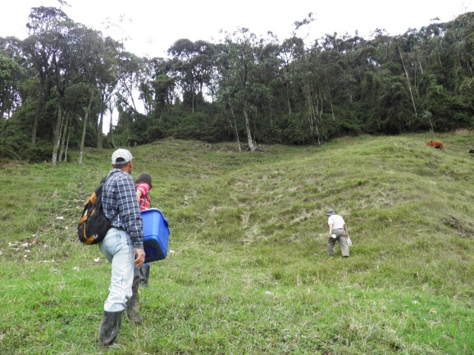

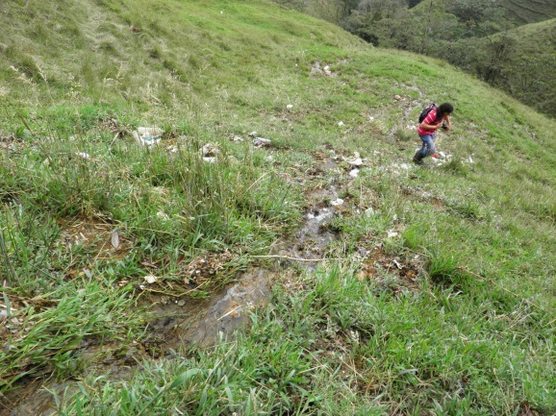
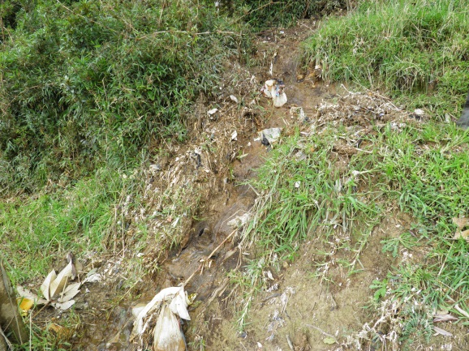
MUESTREO SOBRE LA CALIDAD DE AGUAS LAS ZONAS DE INFLUENCIA DEL GUACAL Y OTROS IMPACTOS
Estado de los sitios muestreados en la vertiente hacia la alta Doña María
106
109

Slide 11
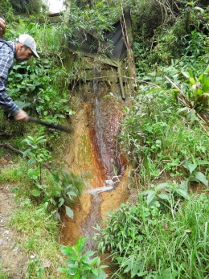
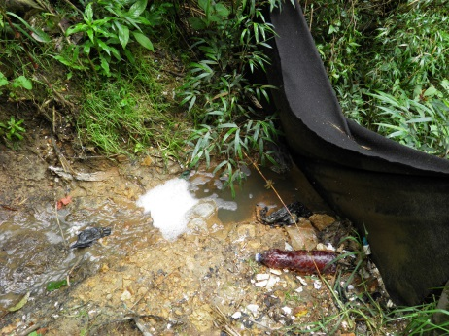

MUESTREO SOBRE LA CALIDAD DE AGUAS LAS ZONAS DE INFLUENCIA DEL GUACAL Y OTROS IMPACTOS
Estado de los sitios muestreados en la vertiente hacia la alta Doña María
116
120
110

Slide 12
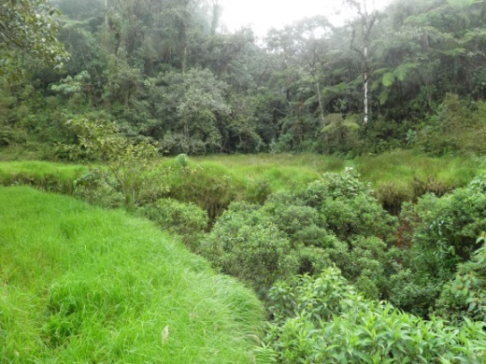
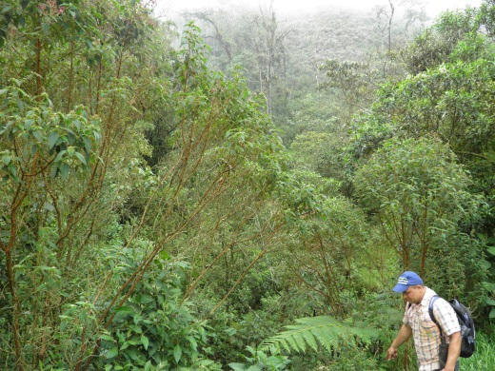

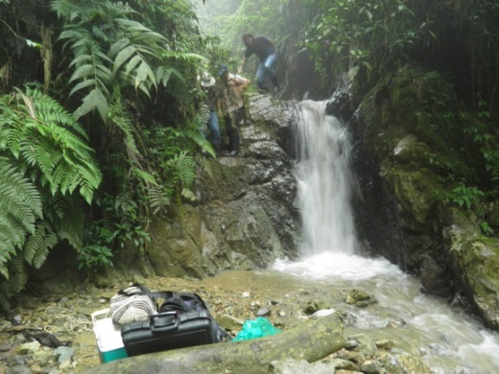
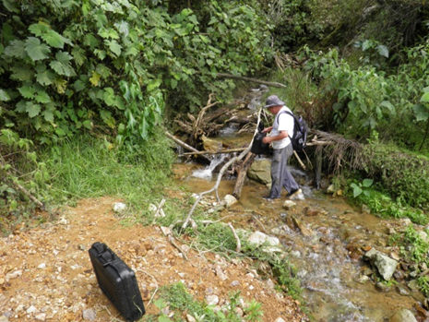
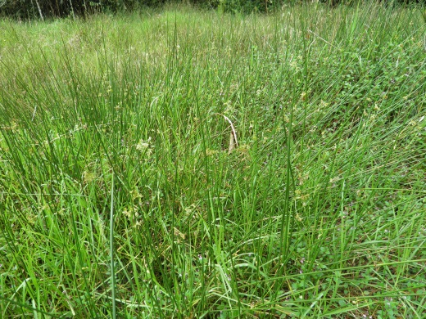

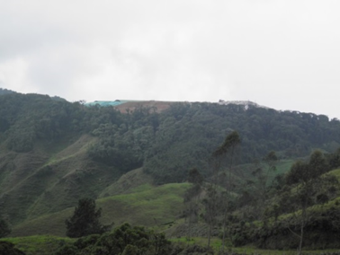
MUESTREO SOBRE LA CALIDAD DE AGUAS LAS ZONAS DE INFLUENCIA DEL GUACAL Y OTROS IMPACTOS
Estado de los sitios muestreados en la vertiente hacia La Morros, antes de las descargas del Guacal
51
Calamoceratidae

Slide 13
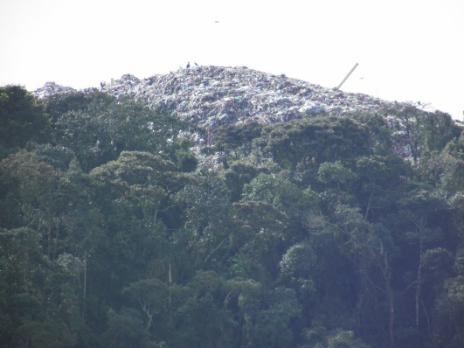
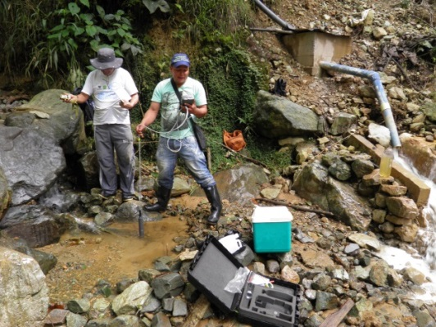
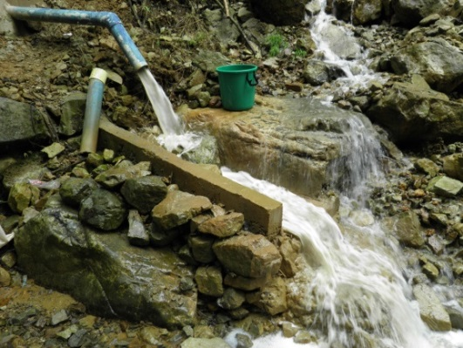
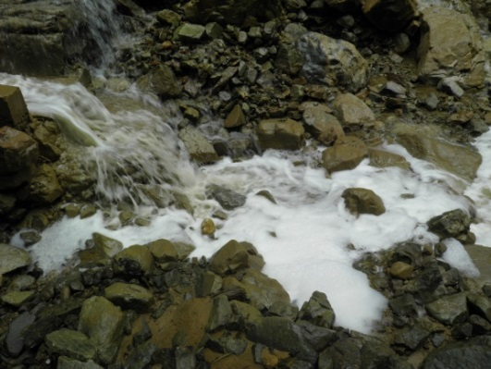
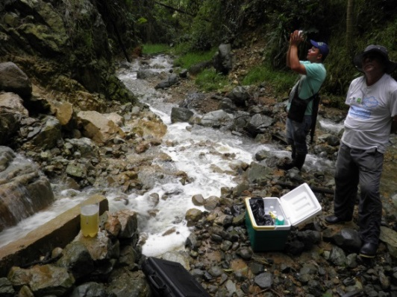
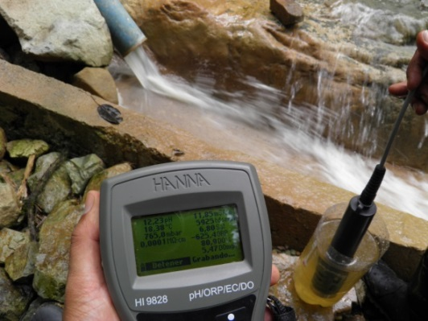
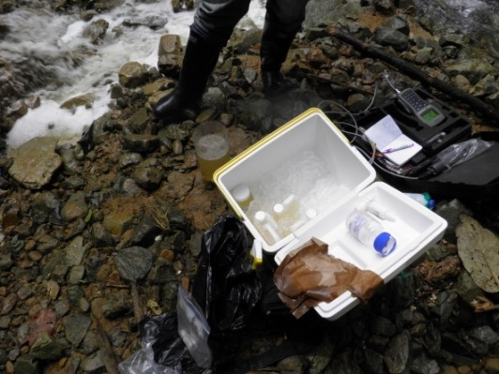
MUESTREO SOBRE LA CALIDAD DE AGUAS LAS ZONAS DE INFLUENCIA DEL GUACAL Y OTROS IMPACTOS
Estado de los sitios muestreados en la vertiente hacia La Morros, en el sitio y después de las descargas del Guacal
64
70

Slide 14
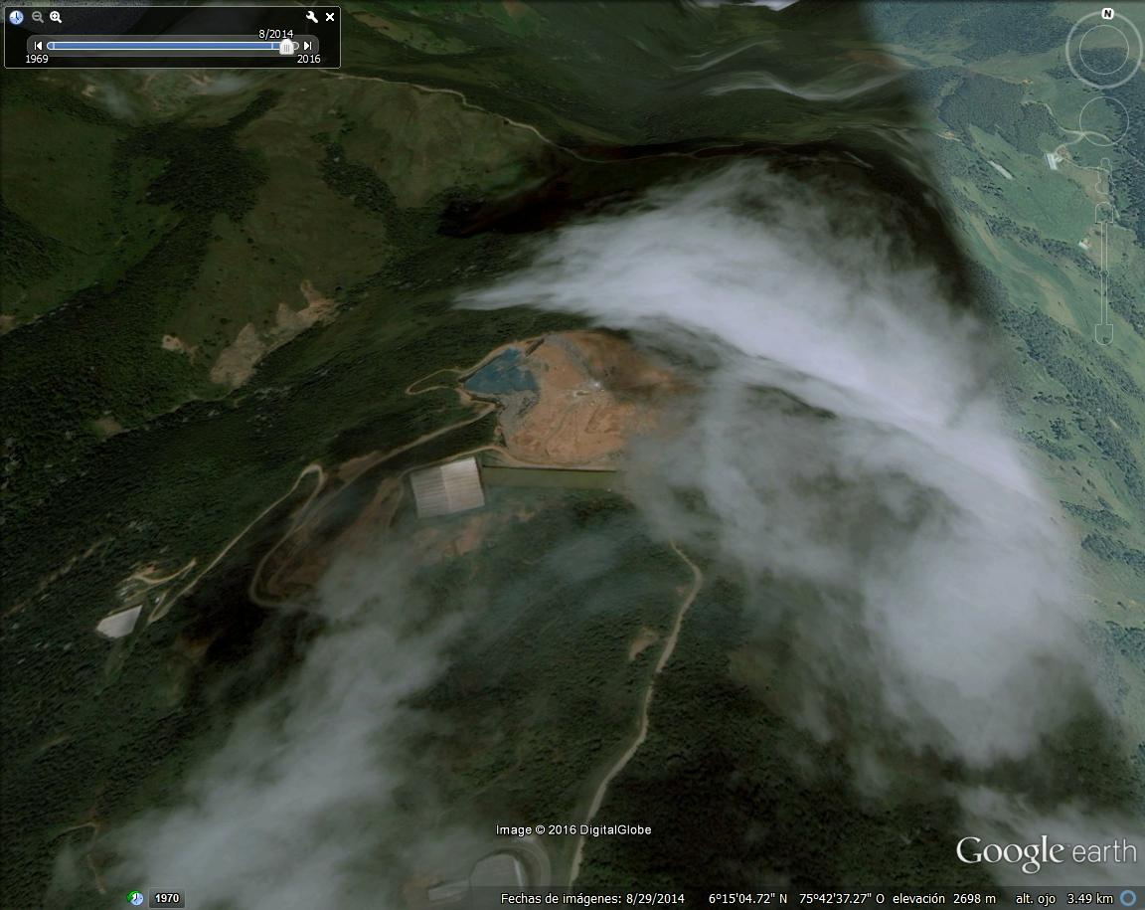
Ubicación del alto de la humareda o de la Guaca en el marco del ecosistema estratégico del Romeral
MUESTREO SOBRE LA CALIDAD DE AGUAS LAS ZONAS DE INFLUENCIA DEL GUACAL Y OTROS IMPACTOS

Slide 15
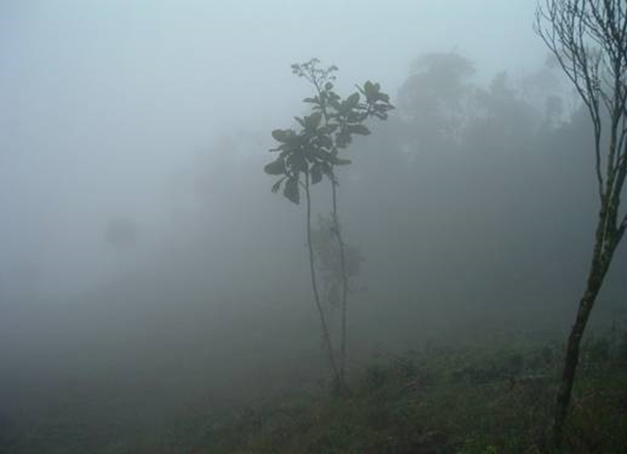
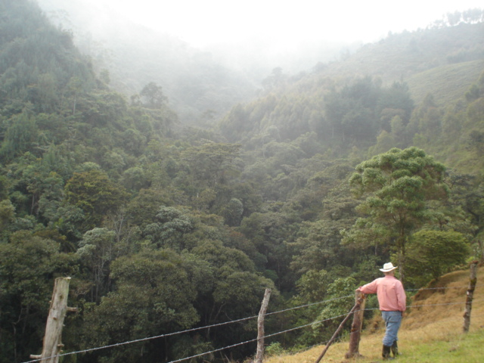
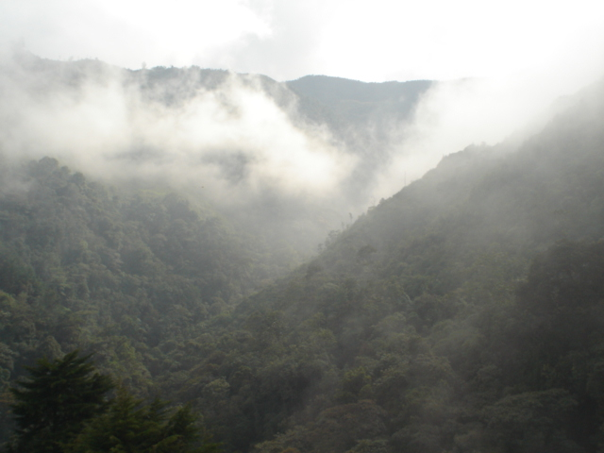
Bosque de niebla
El bosque de niebla o nublado es un ecosistema boscoso, generalmente de montaña, que debe su nombre a la altísima humedad relativa predominante en ese ambiente. Presenta un aspecto de neblina casi permanente, por la conjunción de varios factores: altas tasas de evapotranspiración de la vegetación, elevada condensación del vapor de agua que satura la atmósfera, casi siempre por baja temperatura y regímenes de vientos no muy fuertes. Estos ecosistemas son el hábitat por excelencia de bromelias, orquídeas y en general de epífitas. “Cada árbol es un jardín botánico con decenas de especies asociadas, todas dedicadas a la labor de cosechar las diminutas gotas de agua que forman la neblina” (PNN). Luego esta agua escurre por hojas, ramas y troncos contribuyendo a formar los caudales iniciales de ríos y quebrada, o da origen a nuevos manantiales y ayudan a recargar los acuíferos.

Slide 16
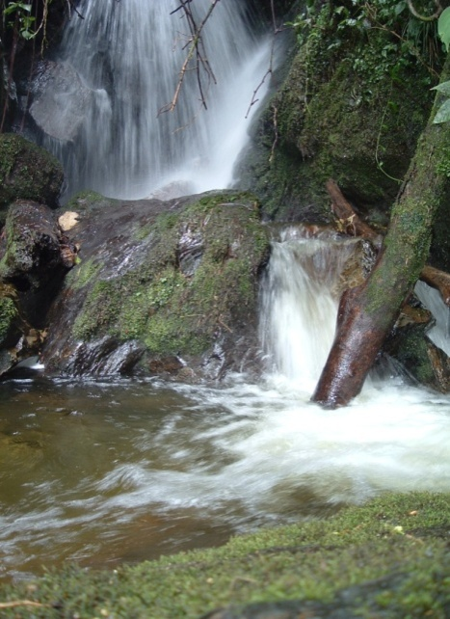
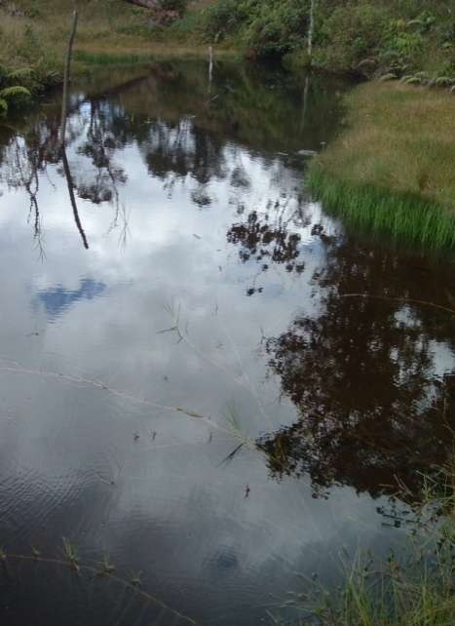
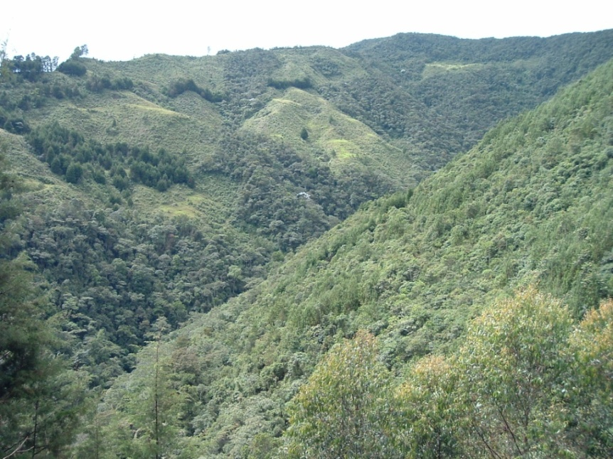
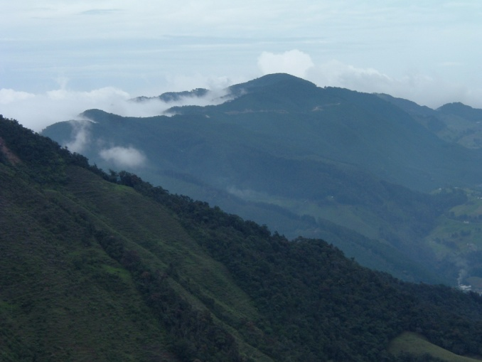
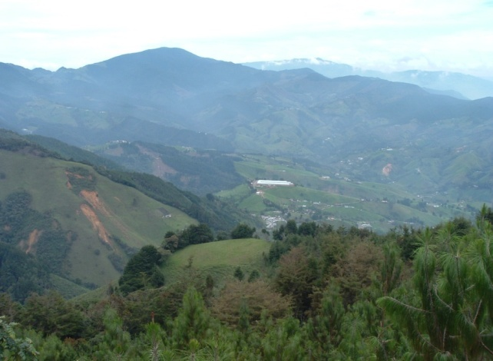
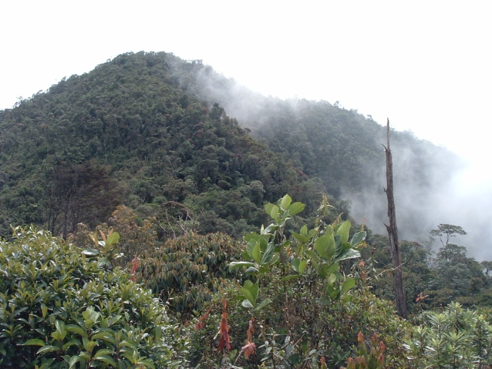
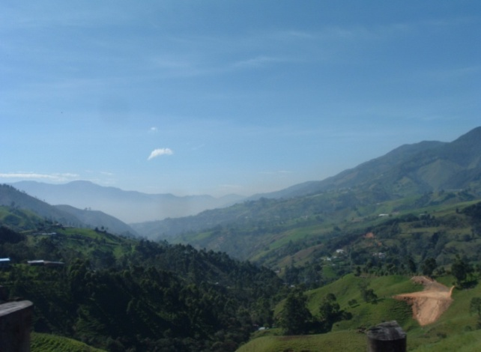
BIENES Y SERVICIOS ECOSISTÉMICOS DEL ROMERAL
OFERTA HÍDRICA
PROTECCIÓN DE SUELOS
CONSERVACIÓN DE BIODIVERSIDAD
REGULACIÓN HÍDRICA
OFERTA PAISAJÍSTICA

Slide 17
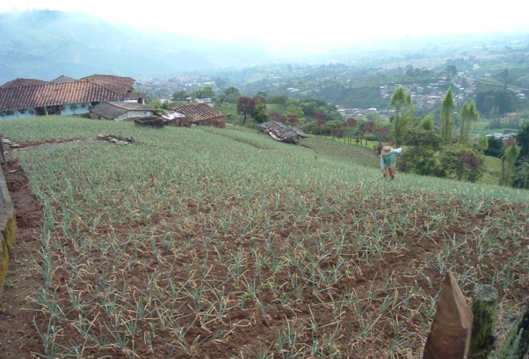
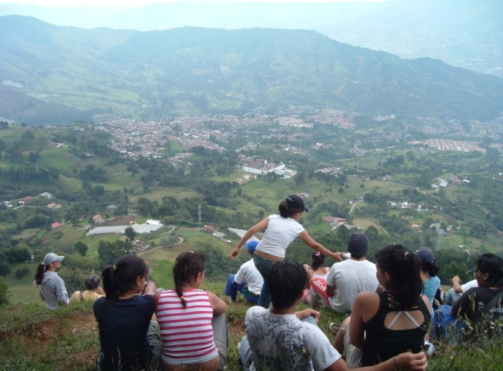
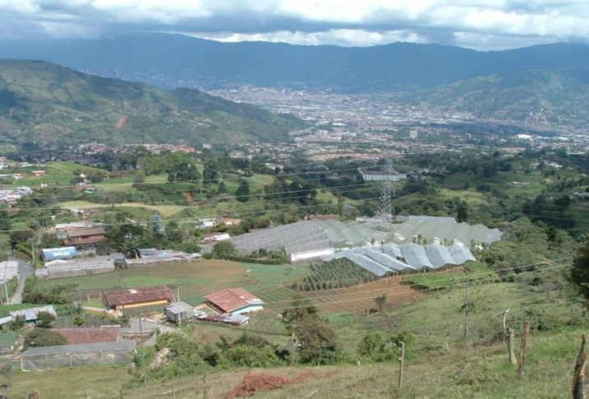
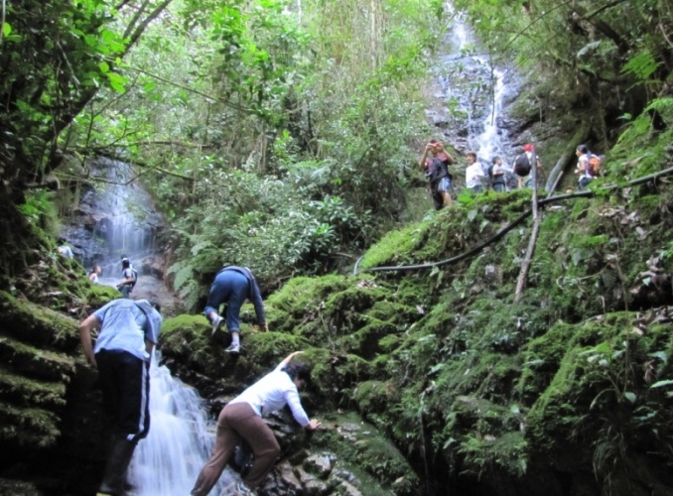
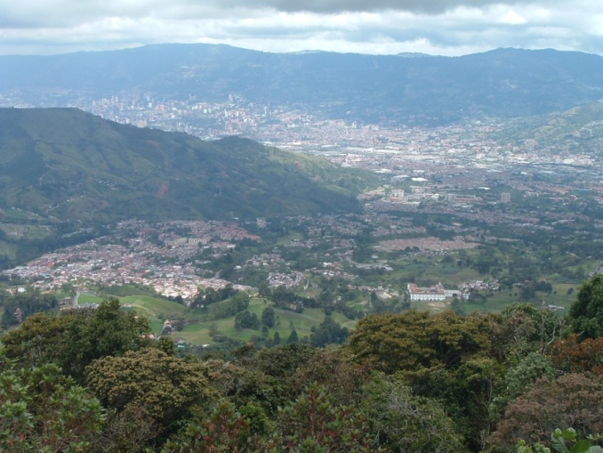

BIENES Y SERVICIOS ECOSISTEMICOS DEL ROMERAL
PRODUCCIÓN DE ALIMENTOS
RECREACIÓN Y EDUCACIÓN AMBIENTAL
CONTENCIÓN DEL EXPANSIONISMO URBANO
REGULACIÓN CLIMÁTICA Y DEPURACIÓN DEL AIRE

Slide 18
MUESTREO SOBRE LA CALIDAD DE AGUAS LAS ZONAS DE INFLUENCIA DEL GUACAL Y OTROS IMPACTOS
¿Cómo afectan las actividades del relleno sanitario El Guacal
a las características ecológicas del alto de la humareda?
La generación de ruido excesivo por el paso constante de los vehículos produce la huida de la fauna y con ello las posibilidades de restauración mediante la dispersión natural de semillas.
La contaminación de las aguas por lixiviados, destruye la vida en las fuentes receptoras y enferman la fauna silvestre asociada a la corriente.
La concentración de animales vectores contaminados con las basuras del relleno, aumentan notablemente los riesgos de transmisión de enfermedades a la fauna silvestre.
Se pierden de manera indefinida (por lo menos durante varias décadas) fuentes hídricas potenciales para el suministro de agua en consumo humano, animal, riego, recreación, etc.
Se constituye en un gran impedimento a la consolidación de un corredor biológico regional.

Slide 19
MUESTREO SOBRE LA CALIDAD DE AGUAS LAS ZONAS DE INFLUENCIA DEL GUACAL Y OTROS IMPACTOS
¿Cómo afectan las actividades del relleno sanitario El Guacal
a las características ecológicas del alto de la humareda?
Causa la destrucción directa de bosques y contamina suelos de manera irreversible en cimas de montaña.
Se constituye en un impedimento masivo a la recarga de la zona de nacimientos en la microcuencas donde se ubica, pues equivale a impermeabilizar una extensa zona de la microcuenca (la parte alta o zona de recarga), por lo cual modifica drásticamente el régimen hidrológico.
Durante décadas afectará el paisajismo (belleza escénica) y finalmente modificará de manera permanente el paisaje.
Se constituye en un foco de gran magnitud en cuanto a dispersión de potenciales enfermedades para la flora y fauna local.

Slide 20

Corredor biológico
“Territorio cuyo fin es proporcionar conectividad entre paisajes, ecosistemas y hábitat (naturales o modificados) para asegurar el mantenimiento de la biodiversidad y de los procesos ecológicos y evolutivos”
Relleno El Guacal
Corredor biológico El Romeral

Slide 21

Estrella hidrográfica
Es una zona geográfica en las cordilleras donde se forman varios ríos y quebradas que discurren en diferentes direcciones.
Relleno El Guacal

Slide 22

Ubicación del proyectado Vaso Centro del Guacal

Slide 23
- Los casos más graves de contaminación están relacionados con descargas puntuales de gran magnitud que afectan las quebradas aguas abajo. En la mayoría de casos es fácil el control y por eso se requiere el concurso de la autoridad ambiental de manera oportuna y permanente, pues su inacción causa un acrecentamiento del problema y deja sin sustento las gestiones comunitarias por resolver la problemática, pues los infractores no les reconocen validez mientras las autoridades no ejerzan su función.
- Como medida complementaria al control de vertimientos y como prevención de daños ambientales esporádicos o crónicos, se requiere hacer efectivos los compromisos adquiridos por la empresa operadora del Guacal, entre 2013 y 2014, ante las comunidades de Heliconia y representantes de San Antonio de Prado, así como ante Corantioquia, en relación a que financiarían los monitoreos permanentes que deberían emprender las Mesas Ambientales de Heliconia y SAP, mediante el trabajo del Observatorio Ambiental Local (OALSAP). Esta actividad funciona como medida de contra-muestreos no anunciados, que deben apoyar o contrastar cono los muestreos oficiales (Corantioquia) y empresariales (EVAS), ya sea de manera directa o por intermedio de contratistas.
MUESTREO SOBRE LA CALIDAD DE AGUAS LAS ZONAS DE INFLUENCIA DEL GUACAL Y OTROS IMPACTOS
Perspectivas , conclusiones y propuestas

Slide 24
- Si bien los datos encontrados corresponden a muestreos puntuales, realizados durante 3 días, y en esa medida no pueden considerarse con validez a nivel de “monitoreo” de largo plazo, los datos tomados con intervalos de varios días fueron consistentes y mostraron incumplimiento de la norma, y en esa medida si dan las bases para sustentar la necesidad de emprender los monitoreos, con una intensidad de por lo menos una vez al mes, sin fecha preestablecida y sin aviso previo.
- No existen evidencias técnicas y científicas que demuestren que sea posible operar este tipo de actividades en estos ecosistemas de alta fragilidad, máxime si se considera su ubicación estratégica, el constituirse en un bosque de niebla, en la cima cordillerana clave en el corredor biológico del Romeral, en zona de fallas geológicas y adicionalmente los vasos propuestos y el que se usó están en zonas de nacimientos de agua y por lo tanto existen corrientes hídricas que fueron intervenidas (o que pueden ser intervenidas), lo cual viola el decreto 1736 de 2015 que prohíbe la localización o construcción de rellenos sanitarios en sitios que presenten fuentes superficiales de agua.
Ante esta situación y bajo un amplio marco de sustentación se ha invocado el principio de precaución, ante la autoridad ambiental Corantioquia, con el fin de prevenir en esta zona daños ambientales y sanitarios a la sociedad
MUESTREO SOBRE LA CALIDAD DE AGUAS LAS ZONAS DE INFLUENCIA DEL GUACAL Y OTROS IMPACTOS
Perspectivas , conclusiones y propuestas

Slide 25
- Desde la perspectiva comunitaria, Corantioquia está siendo excesivamente tolerante con la empresa administradora del Guacal (EVAS), poniendo quizás en riesgo la salud pública y ambiental, en especial teniendo en cuenta que la licencia ambiental fue otorgada NO para un relleno sanitario o un botadero a cielo abierto, SINO para un centro industrial que prometía en su plan de manejo extraer mas de la mitad de los residuos que ingresaban a la factoría (los orgánicos) y tratarlos en composteras para destinarlos a abonos y del resto de residuos (cerca del 40%) extraer cerca de la mitad para reciclaje, quedando sólo cerca del 20% de residuos no recuperables que serían comprimidos, empaquetados y almacenados mediante módulos sellados, por lo cual garantizaban que prácticamente no se producirían lixiviados. Bajo estas premisas técnicas se entregó la licencia, a pesar de lo irracional de hacerlo en la parte mas alta de una estrella fluvial, en un bosque de niebla, bajo regímenes de precipitación que corresponden a zonas de vida muy húmedas y quizá pluviales, si se tiene en cuenta la altura sobre el nivel del mar y la baja evapotranspiración, y además teniendo en cuenta que posibles derrames pondrían en riesgo aguas de quebradas que proveen servicios de agua a acueductos veredales, es decir la licencia se otorgó para un proyecto diferente al actual, por lo cual en la percepción comunitaria el Guacal está funcionando sin licencia verdadera y en esa medida es ilegal, pero además incumple la norma por lo menos en lo que ha vertimientos respecta.
MUESTREO SOBRE LA CALIDAD DE AGUAS LAS ZONAS DE INFLUENCIA DEL GUACAL Y OTROS IMPACTOS
Perspectivas , conclusiones y propuestas

Slide 26
GRACIAS
MUESTREO SOBRE LA CALIDAD DE AGUAS LAS ZONAS DE INFLUENCIA DEL GUACAL Y OTROS IMPACTOS
Convenio de voluntades entre las Mesas Ambientales de San Antonio de Prado y Heliconia,
con el apoyo de la Corporación Pro Romeral

